Slide 1
О необходимости проведения диспансеризации работников предприятий и организаций г. Ельца
Подготовила:
заведующая отделением общей врачебной практики ГУЗ «ЕГБ №2»
Т.И. Бабушкина

Slide 2
Профилактический медицинский осмотр и диспансеризация – доступный и простой способ узнать о своём здоровье!
Важно! Профосмотр и диспансеризация являются бесплатными медицинскими мероприятиями, т.к. они финансируются из средств системы обязательного медицинского страхования, и гражданам необходимо только предъявить паспорт, СНИЛС и полис обязательного медицинского страхования.
Диагностика заболеваний на ранних стадиях является залогом успеха в их дальнейшем контроле и лечении.
Если заболеваний не выявлено, Вы получите консультацию по профилактике их возникновения, а при наличии факторов риска – советы по их коррекции или можете получить направление на физиолечение, массаж, ЛФК на базе поликлинического отделения ГУЗ «Елецкая городская больница № 2».
Вам могут предложить бесплатную путёвку в бронхо-легочный санаторий «Лесная Сказка».
Что такое факторы риска?
Факторы риска - факторы, способствующие возникновению заболевания (например, курение - фактор риска по отношению к инфаркту миокарда или раку лёгких).
Факторы риска делятся на модифицируемые и немодифицируемые.
Немодифицируемые – это факторы, которые нельзя изменить (например: пол, возраст и др.).
Модифицируемые - это факторы, которые можно корректировать.
Например, повышенное артериальное давление не только само по себе заболевание, но фактор риска развития инфаркта, инсульта. Снижение артериального давления на 1 мм рт. ст. снижает риск развития инфаркта или инсульта на 1%.

Slide 3
На выявление каких заболеваний направлена диспансеризация или профилактический медицинский осмотр?
Благодаря входящим в диспансеризацию анкетированию, антропометрии, анализам и обследованиям появляется возможность диагностирования у пациента заболеваний сердца и сосудов, сахарного диабета, онкологических заболеваний, неврологических заболеваний, заболеваний желудочно-кишечного тракта, лёгких и других.
Для прикрепленного к ГУЗ «Елецкая городская больница № 2» населения, диспансеризация и профилактический медицинский осмотр проводится на базе Отделения медицинской профилактики по адресу: г. Елец, ул. Гагарина д 5.
Ждем Вас с понедельника по пятницу: с 8.00 до 15.00 в каб. № 103 (1 этаж) без обращения в
регистратуру; с 15.00 до 17.30 обращаться в регистратуру.
В субботу с 9.00 до 14.00 обращаться в регистратуру.
При себе иметь паспорт и полис ОМС
Телефон Отделения медицинской профилактики 8(47 467) 4-34-21, 8-905-681-72-52
Программа и сроки прохождения профосмотра и диспансеризации зависят от возраста гражданина. Так, у лиц в возрасте от 18 до 39 лет профосмотр проводится ежегодно, а диспансеризация 1 раз в 3 года.
В программу профосмотра входит:
Анкетирование гражданина,
Антропометрия (измерение роста, веса, охвата талии) и расчёт индекса массы тела,
Измерение артериального давления,
Исследование уровней общего холестерина и глюкозы в крови экспресс-методом,
Расчёт относительного или абсолютного сердечно-сосудистого риска,
Флюорография (1 раз в 2 года),
Электрокардиография для лиц от 35 лет и старше,
Осмотр женщин врачом акушером-гинекологом,
Осмотр врача-терапевта или врача общей практики по территориальному принципу.

Slide 4
Диспансеризация является более сложным профилактическим мероприятием, состоящим из двух этапов в зависимости от состояния здоровья гражданина.
1-й этап включает простые, но информативные методы обследования, на основании которых врач определит риск развития заболеваний и группу здоровья, и, при необходимости, направит на второй этап диспансеризации.
2 этап включает в себя консультации врачей-специалистов (невролога, хирурга, колопроктолога, уролога, акушера-гинеколога, офтальмолога и др.), инструментальные исследования (гастроскопия, колоноскопия, рентгенография и КТ легких, спирометрия) по показаниям и проведение индивидуального или группового углубленного профилактического консультирования в Центре Здоровья .
Таким образом, профосмотр и диспансеризация – это возможность для гражданина в короткие сроки получить информацию о своём здоровье, узнать о существующих угрозах и бесплатно получить рекомендации для своевременного их устранения.
Как пройти диспансеризацию работающему человеку?
Согласно Федеральному закону Российской Федерации от 21 ноября 2011 г. № 323-ФЗ «Об основах охраны здоровья граждан в Российской Федерации» работодатели обязаны обеспечивать условия для прохождения работниками медицинских осмотров и диспансеризации, беспрепятственно отпускать работников для их прохождения.
С 2019 г. в соответствии с Трудовым кодексом РФ при прохождении диспансеризации в порядке, предусмотренном законодательством в сфере охраны здоровья, работники имеют право на освобождение от работы на один рабочий день раз в три года с сохранением за ними места работы (должности) и среднего заработка, а работники «предпенсионного возраста» - на освобождение от работы на два рабочих дня 1 раз в год с сохранением за ними места работы (должности) и среднего заработка (части 1-я и 2-я ст. 185.1 ТК РФ).
Работник освобождается от работы для прохождения диспансеризации на основании его письменного заявления, при этом день (дни) освобождения от работы согласовываются с работодателем.
При необходимости, получить справку о прохождении диспансеризации можно в Отделении медицинской профилактики - кабинет № 103.

Slide 5
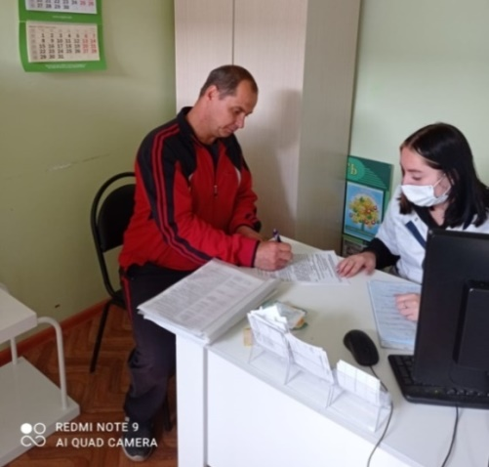
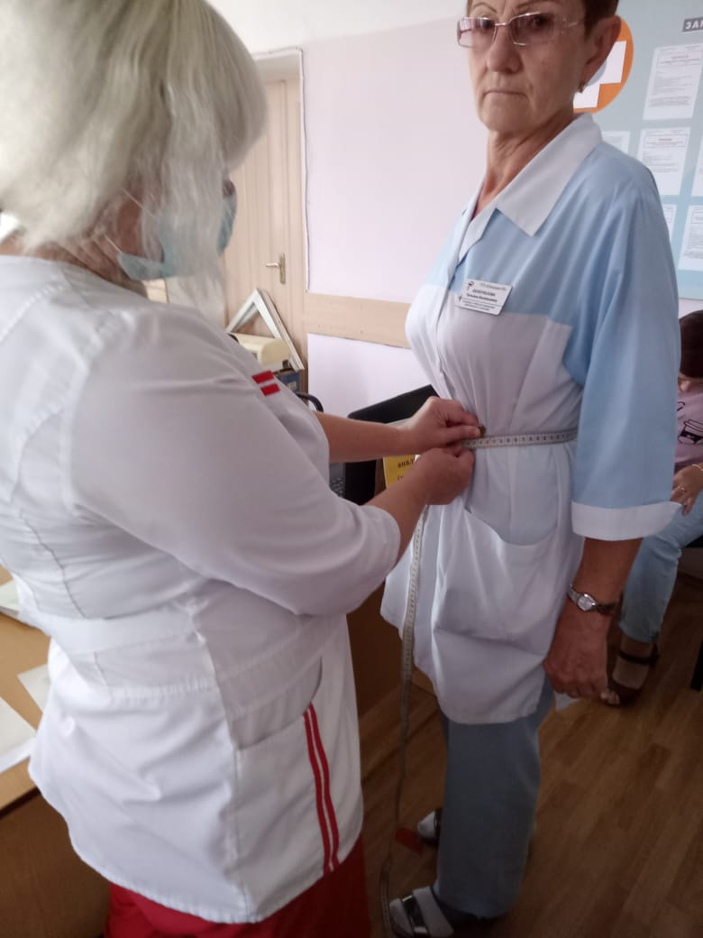
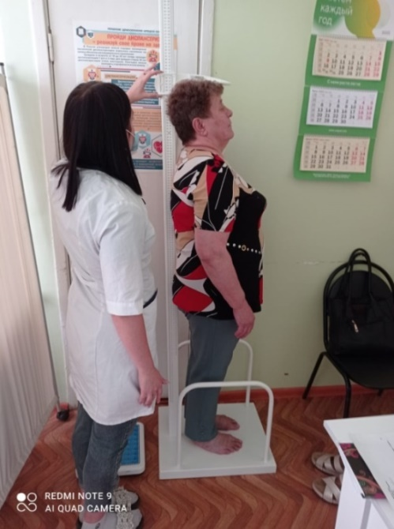
В 2022 г. диспансеризацию могут пройти граждане с 1923 по 1982 ежегодно, 1983, 1986, 1989, 1992, 1995, 1998, 2001 годы рождения
Углубленная диспансеризация
Установлено! Коронавирус поражает различные органы организма человека. COVID-19 намного опаснее, чем большинство других респираторных инфекций. Отмечены многочисленные случаи длительного недомогания, которое продолжается долгое время после перенесенной коронавирусной инфекцией.
Даже лёгкое и бессимптомное течение болезни может впоследствии приводить к различным расстройствам организма.
Поэтому с 1 июля 2021 года в России введена программа углублённой диспансеризации для тех, кто перенёс COVID-19.
Переболевшие коронавирусом пациенты получили возможность более детально исследовать состояние своего здоровья и оценить последствия перенесённой болезни, если таковые имеются.

Slide 6
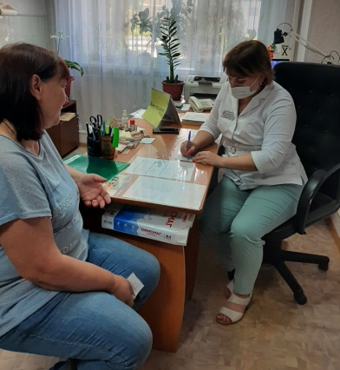
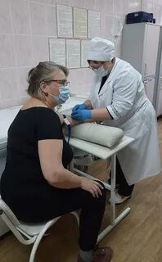
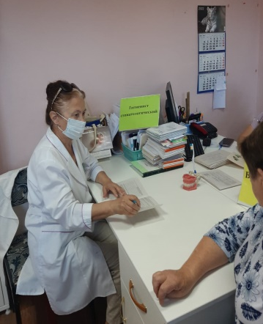
Чем же диспансеризация для переболевших COVID-19 отличается от общей диспансеризации?
Общая диспансеризация - это определенный набор анализов и обследований, которые должны выявить самые распространенные заболевания.
Углубленная диспансеризация - это возможность своевременного выявления, лечения, диспансерного наблюдения хронических неинфекционных заболеваний, состояний и факторов риска их развития, в том числе связанных с перенесенной новой коронавирусной инфекцией COVID-19.
Планируемая дата проведения углубленной диспансеризации устанавливается не ранее 60 дней после выздоровления гражданина, переболевшего новой коронавирусной инфекцией (COVID-19).
1 этап углубленной диспансеризации включает:
Всем гражданам: анкетирование (опрос), измерение уровня насыщения крови кислородом (сатурация) в покое, спирометрия, проведение рентгенографии органов грудной клетки (выполняется, если исследование не проводилось ранее в течение года), общий клинический анализ крови (развёрнутый) с определением лейкоцитарной формулы, биохимический анализ крови: исследуются уровни холестерина, липопротеинов низкой плотности (ЛПНП), С-реактивного белка, определяется активность аланинаминотрансферазы (АЛТ), аспартатаминотрансферазы (АСТ), лактатдегидрогеназы (ЛДГ), уровень креатинина крови.
По показаниям выполняется тест с 6-минутной ходьбой и определение концентрации Д-димера в крови.
По результатам проведения 1 этапа углубленной диспансеризации проводится прием (осмотр) врачом-терапевтом. При выявлении показаний граждане направляются на 2 этап углубленной диспансеризации.

Slide 7
2 этап углубленной диспансеризации включает
при наличии показаний:
проведение эхокардиографии, компьютерной томографии легких, дуплексного сканирования вен нижних конечностей.
Если у граждан, переболевших новой коронавирусной инфекцией, выявляются хронические неинфекционные заболевания, ухудшение течения ранее известных хронических заболеваний, то по показаниям назначается лечение, проводится медицинская реабилитация, организуется диспансерное наблюдение.
График проведения Единых дней углубленной диспансеризации:
16.07.2022г.
20.08.2022г.
17.09.2022г.
15.10.2022г.
19.11.2022г.

Slide 8
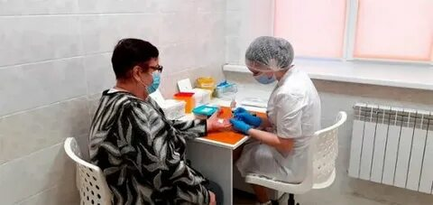
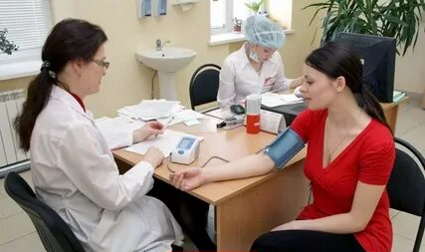
Прикреплённое население к ГУЗ «Елецкая городская больница № 2»
на 2022 год - 40528 чел
План - 15288
Диспансеризация - 11825
Профилактический м/о - 3463
Из них число трудоспособного населения - 9624 чел.
Подумайте о своем здоровье!
Приходите в
Отделение медицинской профилактики!
С уважением,
администрация ГУЗ «ЕГБ № 2»

